Slide 1

셋째마당
딥러닝의 시작, 신경망

Slide 2
9장 오차 역전파에서 딥러닝으로
1 딥러닝의 태동, 오차 역전파
2 활성화 함수와 고급 경사 하강법
3 속도와 정확도 문제를 해결하는 고급 경사 하강법

Slide 3
오차 역전파에서 딥러닝으로
오차 역전파에서 딥러닝으로
해결되지 않던 XOR 문제를 다층 퍼셉트론으로 해결
한 가지 문제를 만남
은닉층에 포함된 가중치를 업데이트할 방법이 없었던 것
이는 기나긴 인공지능의 겨울을 지나 오차 역전파라는 방법을 만나고 나서야 해결
오차 역전파는 후에 지금 우리가 아는 딥러닝의 탄생으로 이어짐
오차 역전파는 어떻게 해서 은닉층의 오차를 업데이트할 수 있었을까?

Slide 4
1 딥러닝의 태동, 오차 역전파

Slide 5
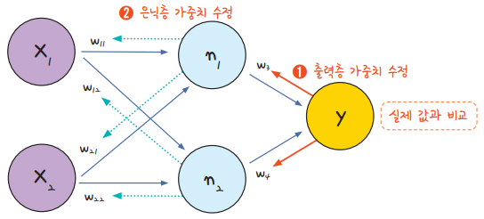
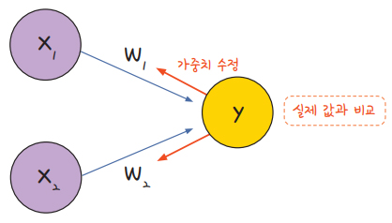
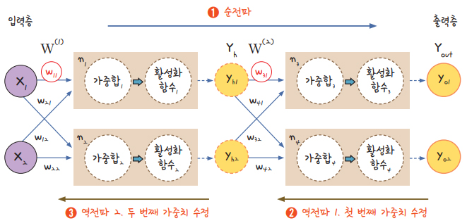
1 딥러닝의 태동, 오차 역전파
▼ 퍼셉트론에서 오차 수정
Notes:
Xor문제를 은닉층을 이용해서 해결을 했다. 가중치와 바이어스를 미리 주고 코드 만들어 보면서 어떻게 은닉층이 존재하는지를 알아 본것이지 모델링을 한 것은 아니다,
회귀모델을 이용해서 스스로 가중치와 바이어스를 찾아가는 방법을 알아내야 한다.
첫번째는 경사하강법을 이용해서 가중치값 두개를 알아내면 되는 것인데 은닉층이 있는 경우에는 가중치 그룹이 두개가 있어 경사하강법을 이용해도 어떻게 두개의 가중치 그룹을 수정할 수 있는지에 대한 해결 책이 나오지 않았다.
그래서 오차역전파라는 것이 나오게 되었다.
먼저 순전파라고 해서 임의의 가중치와 바이어스를 가지고 진행을 한다. 그러면 출력값 나올 것이고 출력값과 실제 값을 비교를 해서 오차가 발생을 하면 오차가 작아지는 방향으로 업데이트를 해야하는데
기존의 경사하강법으로는 w31은 수정할 수 있다. 그렇게 해서 은닉층에 있는 가중치값을 수정한다고 해도 입력층에 있는 가중치값을 수정 할 수 없는 문제가 생길 수 있다.
은닉층에 있는 가중치값에 대한 오차가 없다고 할 수 있기 때문이다. 그러기 위해서는 은닉층의 가중치값을 알아야 하는데 알 수 없는 것이 문제가 되었다.
그래서 W11이 영향을 주는 output값이 어디인지를 확인해보면 yo1과 yo2 에도 영향을 준다. W31인 경우에는 yo1하나만 영향을 주지만 w11 같은 경우에는 yo1과 yo2 두개를 모두 계산을 해서 편미분을 해야 한다.

Slide 6

1 딥러닝의 태동, 오차 역전파
은닉층이 많아지면 연산과정이 복잡해 보이지만 편미분한 결과 값은 다음과 같다.
공식 중 밑줄 친 부분을 잘 보면 두 식 모두 ‘out(1-out)’ 형태를 취하고 있다는 것을 알 수 있음
이 식을 델타식이라고 함. 층이 많이져도 델타식을 사용하면 은닉층의 오차를 수정할 수 있는 방법이된다.
Notes:
결과를 확인 해보면 out(1-out) 형태가 되는 것을 알 수 있고 이식을 델타식이라고 한다. 델타식을 이용하면 은닉층의 숫자가 많아도 out(1-out) 형태가 된다는 것을 알 수 있게 되었다.

Slide 7
2 활성화 함수와 고급 경사 하강법

Slide 8
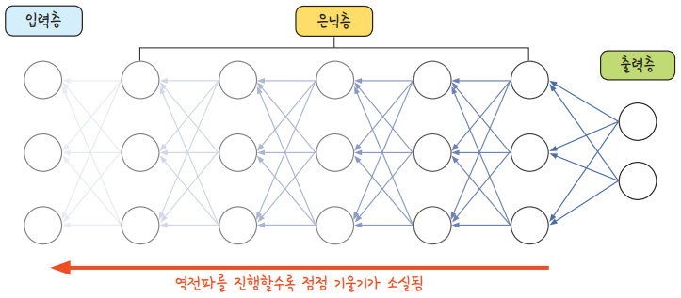
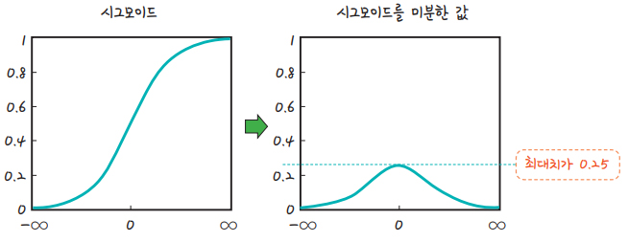
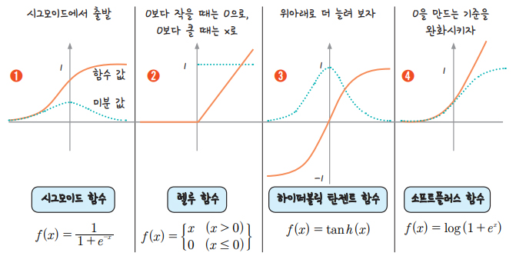
2 활성화 함수와 고급 경사 하강법
활성화 함수와 고급 경사 하강법
Notes:
출력층에서 오차를 만들어서 역전파를 하다보면 층을 만날 때마다 시그모이드를 포함하므로 시그모이드로 편미분을 한번씩 해줘야 한다.
시그모이드 함수를 이용해서 편미분을 하면 최대치가 0.25가 된가 되어 은닉층을 하나씩 넘어 갈때마다 0.25씩 곱해야하는데 은닉층이 많아지면 기울기가 0에 가까워지므로 가중치값을 구할 수가 없게된다.
이것을 기울기 소실이라고 한다. 기울기 소실을 해결하기 위해서 렐루 함수 같은 것이 만들어졌다. 렐루함수는 x값이 0보다 크면 1, 0보다 작으면 0으로 처리하도록 하므로 0보다 작지 않으면 1이되게 하여 기울기 소실 문제를 해결하였다.

Slide 9
3 속도와 정확도 문제를 해결하는 고급 경사 하강법

Slide 10
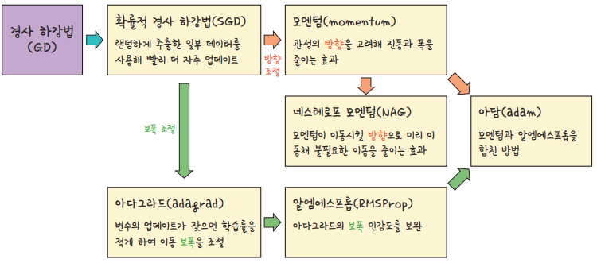
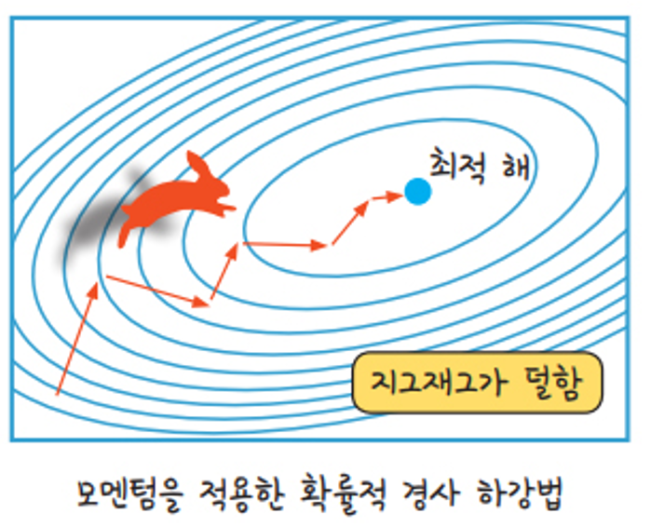
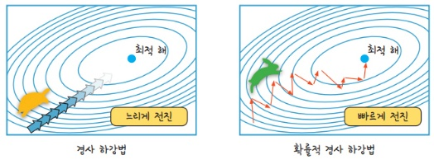
3 속도와 정확도 문제를 해결하는 고급 경사 하강법
▼ 그림 9-9 | 딥러닝에 사용되는 고급 경사 하강법의 변천
Notes:
경사하강법을 사용하다보니 계산이 복잡해지고 많아진다는 문제가 생긴다. 모든 가중치를 수정하려고 하다보니 계산령이 너무 많아진다. 이점을 보안하게 된 경사하강법이 등장하게 된다.

Slide 11
3 속도와 정확도 문제를 해결하는 고급 경사 하강법
속도와 정확도 문제를 해결하는 고급 경사 하강법
이렇게 오차를 최소화하는 경사 하강법들을 딥러닝에서는 ‘옵티마이저’라고 한다고 했음
앞에 소개한 고급 경사 하강법들은 텐서플로에 포함되어 있는 optimizers라는 객체에 이름을 적어 주는 것만으로 손쉽게 실행할 수 있음
또 앞 절에서 소개된 시그모이드, 렐루 등 활성화 함수도 activation이라는 객체에 이름을 적어 주는 것으로 손쉽게 실행할 수 있음
이어지는 장에서 이러한 부분을 실습해 보자
이렇게 해서 4장부터 9장까지, 텐서플로에서 사용되는 대부분의 개념과 용어를 상세히 배웠습음
드디어 텐서플로를 이용한 모델링을 할 준비가 되었음

